Slide 1
Разработка редактора композиций трехмерных графических примитивов
Презентация к курсовому проекту
Студент: Луговой Дмитрий Максимович, ИУ7-51Б
Руководитель: Майков Константин Анатольевич

Slide 2
Постановка задачи
Цель - разработка редактора композиций, состоящих из графических примитивов.
Задачи:
Изучение и анализ существующих алгоритмов для создания реалистичной модели трехмерных объектов, выбор наиболее подходящих для решения поставленной задачи.
Проектирование архитектуры программы и ее интерфейса.
Реализация выбранных алгоритмов и структур данных.
Проведение исследования на основе разработанной программы.

Slide 3
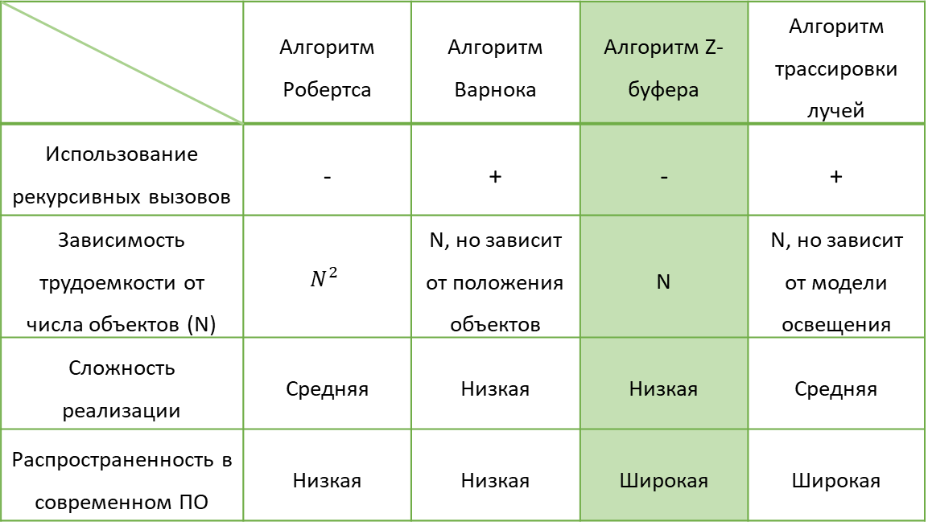
Сравнительный анализ алгоритмов удаления невидимых граней
 | Алгоритм Робертса | Алгоритм Варнока | Алгоритм Z-буфера | Алгоритм трассировки лучей
Использование рекурсивных вызовов | - | + | - | +
Зависимость трудоемкости от числа объектов (N) | $$N^{2}$$ | N, но зависит от положения объектов | N | N, но зависит от модели освещения
Сложность реализации | Средняя | Низкая | Низкая | Средняя
Распространенность в современном ПО | Низкая | Низкая | Широкая | Широкая

Slide 4
Алгоритм работы программы

Slide 5
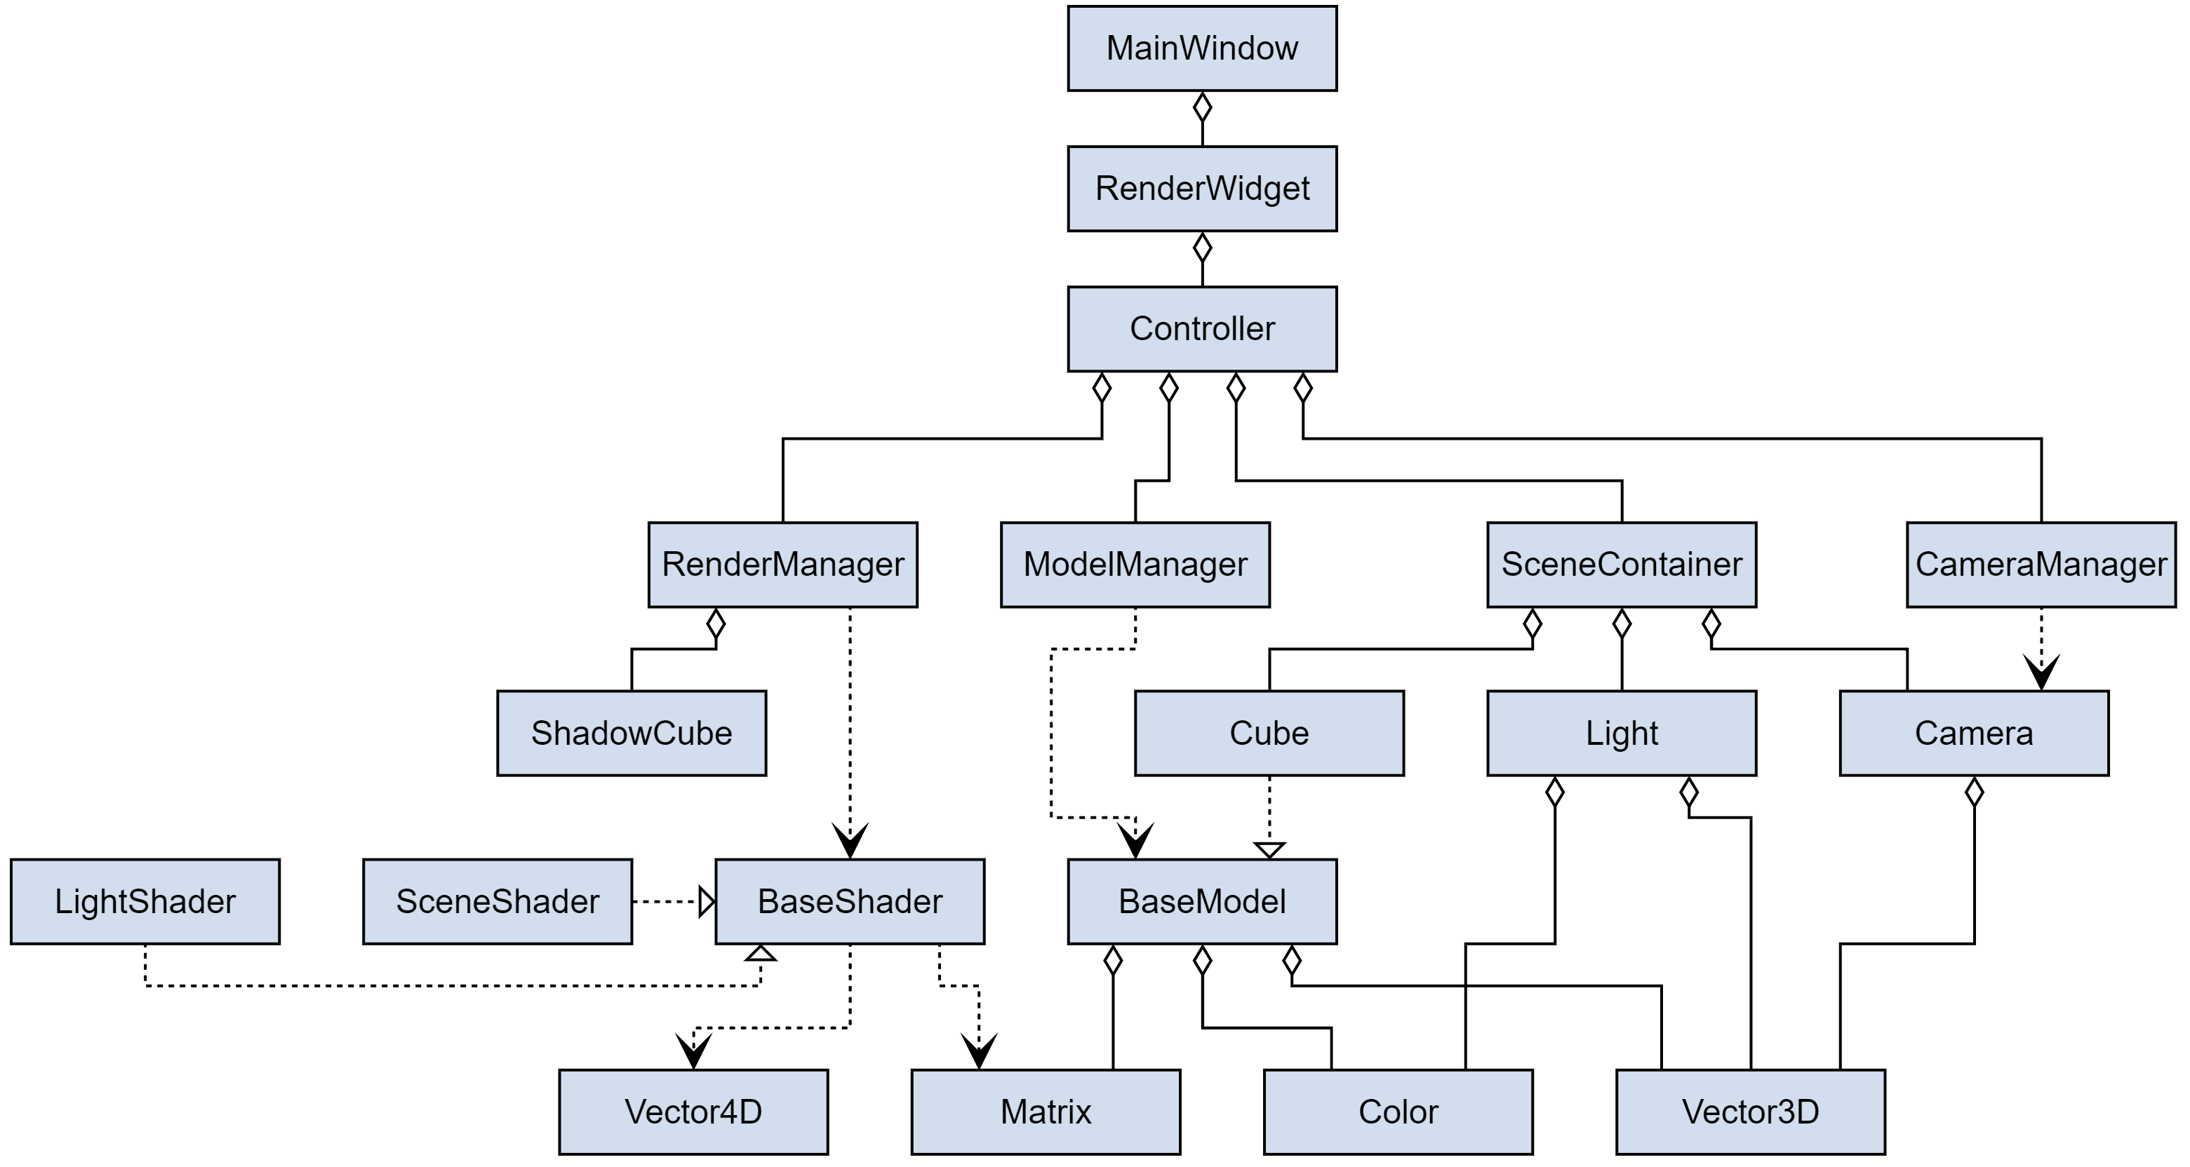
Структура классов

Slide 6
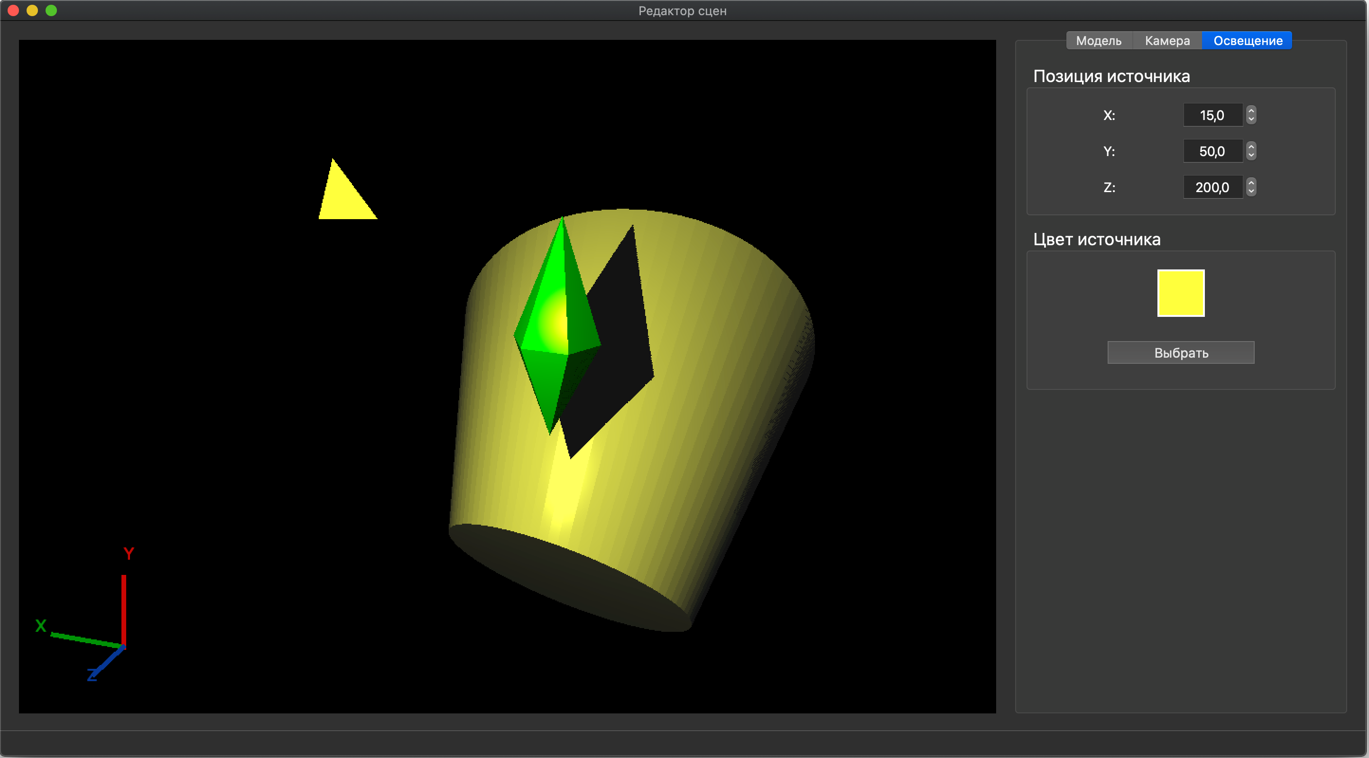
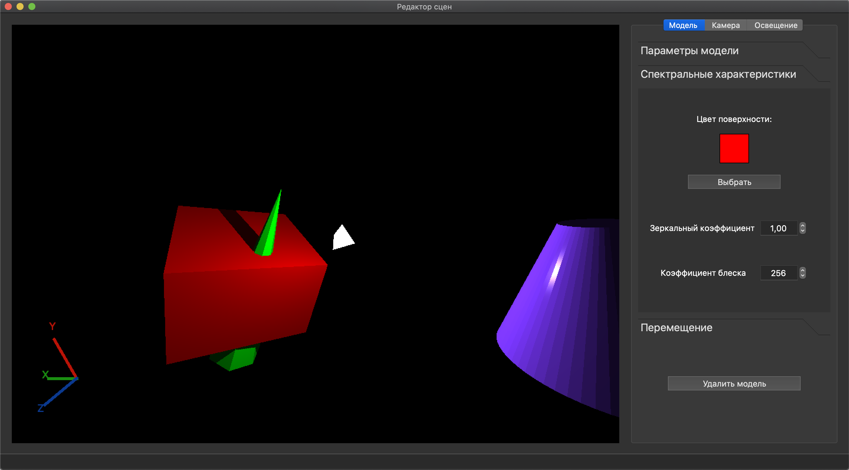
Примеры работы

Slide 7
Результаты экспериментальных исследований
Зависимость времени рендеринга:
От количества объектов на сцене
От количества боковых граней объектов

Slide 8
Заключение
Был разработан программный продукт, позволяющий создавать и редактировать композиции из трехмерных графических примитивов.
Рассмотрены, проанализированы и реализованы основные алгоритмы построения реалистичного трехмерного изображения.
Спроектирован пользовательский интерфейс, предоставляющий широкие возможности настройки геометрических и спектральных характеристик объектов, положения камеры и положения и цвета источника освещения.
Проведены и проанализированы экспериментальные исследования временных характеристик разработанного программного продукта.

